Slide 1


Programa de reciclado y banco de audífonos
De los Clubes de Leones del Distrito O-5 de la Pcia. de Buenos Aires.

Slide 2
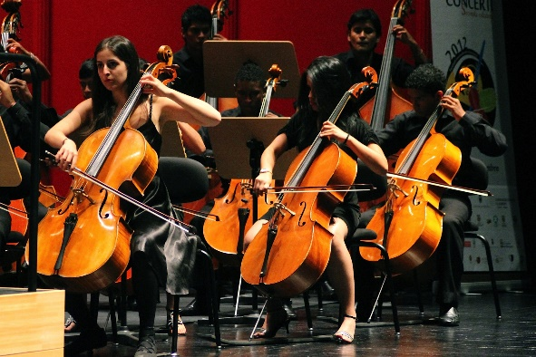
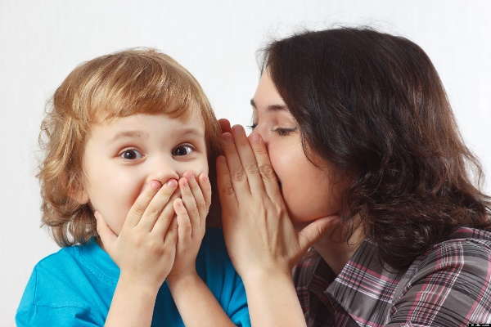


Objetivo del programa
Atender las necesidades de los carenciados auditivos!!
Dando:
Oportunidades laborales
Inserción social
Comunicación con la familia y el entorno
Aprendizaje
Seguridad e independencia
Calidad de vida

Slide 3
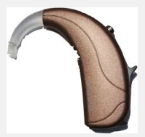
Organización
Reciclado de audífonos en desuso
+ Banco de audífonos en La Plata
+ Acuerdos con prestadores y fonoaudiólogos para las
tareas de especialistas.
Nos enfocamos en la atención de necesidades
de personas carenciadas.

Slide 4




El proceso de reciclado
RECOLECCION
Clubes de Leones e Instituciones colaboran en la promoción de donaciones
COORDINACION
El banco OID concentra y atiende los pedidos.
ENTREGA
Se realizan moldes y entrega con ayuda del Club de Leones o Instituciones solicitantes.
Donante
Receptor

Slide 5
Los costos
Concepto | Precio | Observaciones
Intervención fonoaudiólogo | Valor consultas, audiometría.
Toma de moldes. Audífonos externos | ~ u$s 30 | Moldes de silicona. Los moldes de audífonos internos son más caros.
Pilas | ~ u$s 15/mes
Audífonos. | Desde ~u$s300 | Por audífono!
El costo del audífono se elimina con el Programa OID.
Se pide un aporte voluntario al solicitante o Club de 1 molde por persona servida: para reparaciones, gastos de funcionamiento y desarrollo del programa.

Slide 6
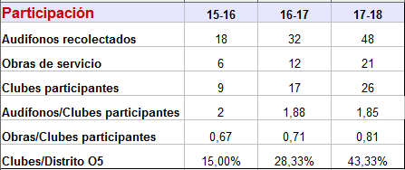
OID 2016-2018:
Evolucion- Prestaciones

Slide 7
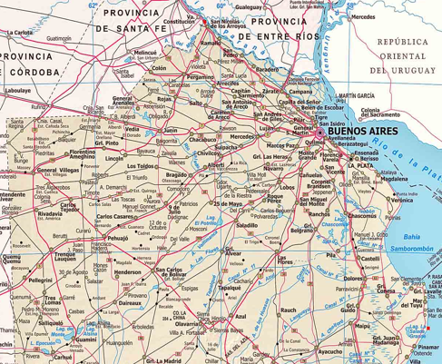
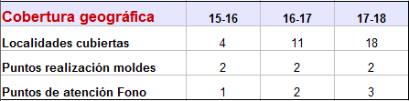
Cobertura
Referencias
Clubes-Localidades Fonoaudiólogos Moldes

Slide 8
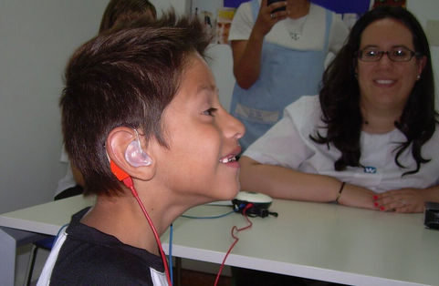
Obras
Thiago, 6 años, Monte Grande. Diciembre 2015.
Gracias a los Leones ahora puede aprender a hablar y escuchar a mamá !!

Slide 9
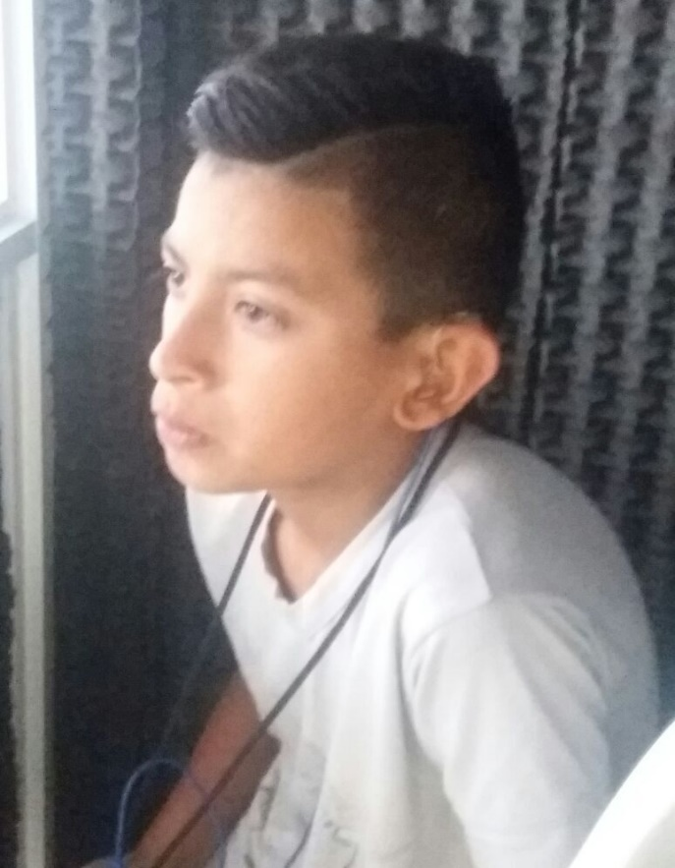
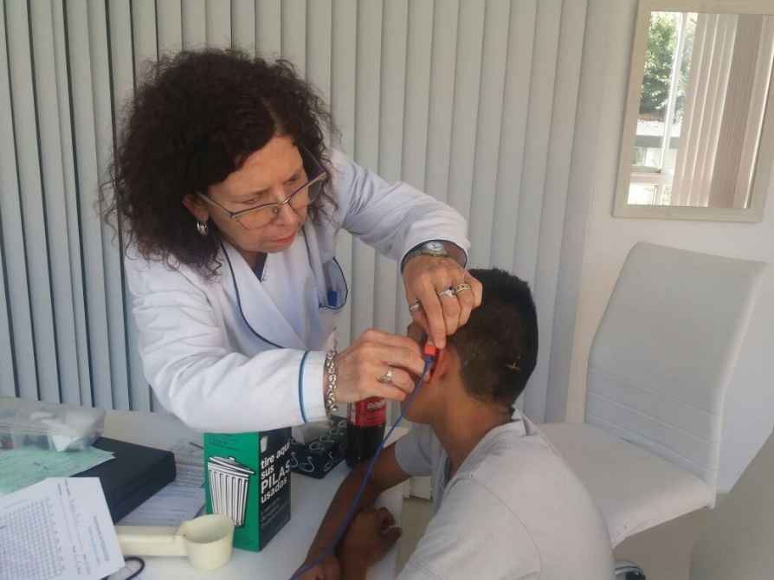
Obras
Diego. 12 años. Vive en la Villa de Dock Sud. Dic 2016.
Es goleador y podrá escuchar el grito de Gol!
Ahora aprende a hablar.

Slide 10
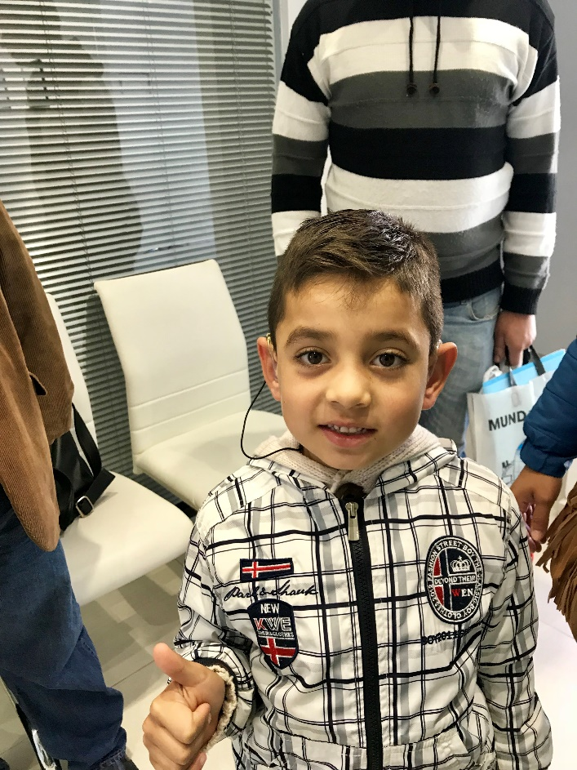
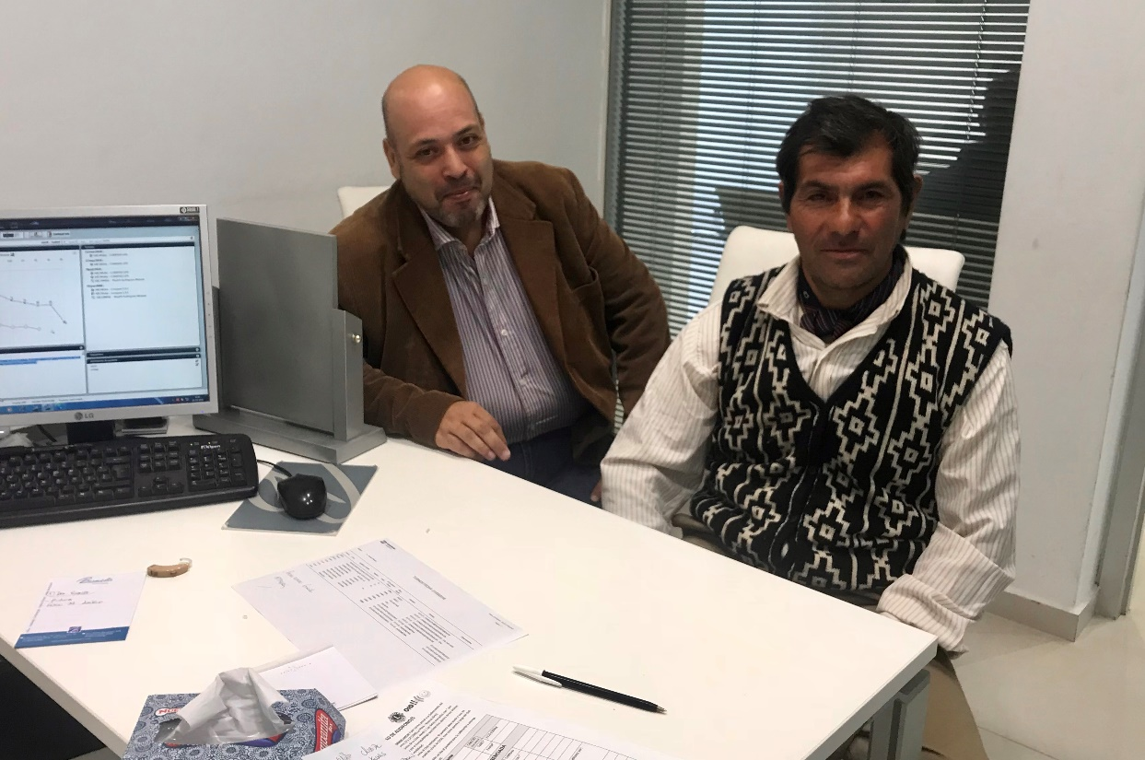
Obras

Slide 11


Qué hacemos para crecer?
Fortalecer el tridente:
Donaciones –> área de Cobertura -> Atención.
Cómo?
Difusión y donaciones
Clubes
Fonoaudiólogos colaboradores
Centros toma de moldes
Alianzas
Más leonismo!!

Slide 12
Porqué “OID”?
OID es la primera palabra del Himno Nacional Argentino.
OID!! Es un pedido a los donantes.
OID!! Es una invitación a la comunidad, los profesionales y los Clubes!
OID!! Es un mandato a los disminuidos auditivos.
OID es también Distrito Internacional “O” (Argentina)

Slide 13

Muchas
gracias!!
Contacto:
programa-oid@leoneslaplatasur.com.ar
Coordinación OID Cel. 221 504-9900

